Slide 1
Livrable P3
Dynamisez une page web avec des animations CSS
Christophe Ruiz

Slide 2
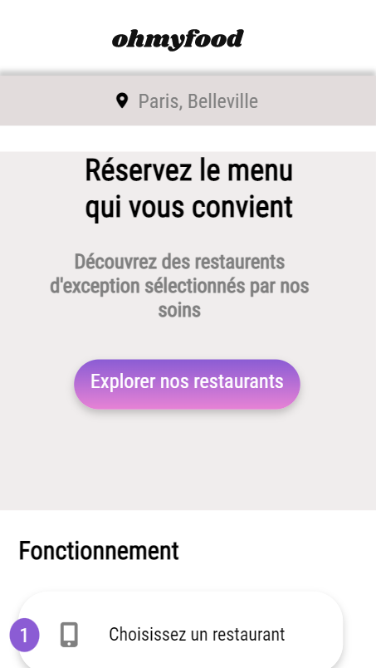
Livrables
Un fichier au format TXT contenant le lien vers votre repository GitHub ;
Un fichier au format TXT contenant le lien vers la page web du site.

Slide 3
Compétences évaluées
Mettre en œuvre des effets CSS graphiques avancés
Assurer la cohérence graphique d'un site web
Mettre en place son environnement Front-End
Mettre en place une structure de navigation pour un site web
Utiliser un système de gestion de versions pour le suivi du projet et son hébergement
Développement « Mobile first »

Slide 4
Etapes principales de la création
Utilisation des Keyframes
Jeux sur les overflow: hidden;
Utilisation de la propriété Transform
Jeux sur les Display: none;
Utilisation des mixin
Codage en SCSS

Slide 5
Découvrir le résultat
Respect des attentes définies dans le Brief créatif
« Création du site Ohmyfood! Paris »

Slide 6
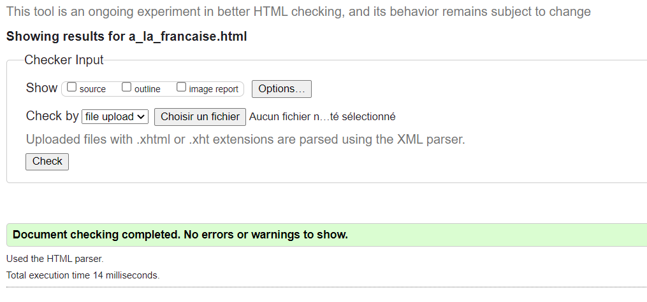
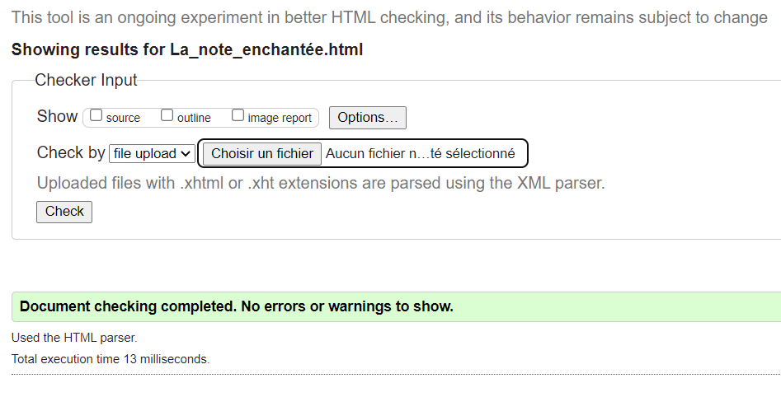
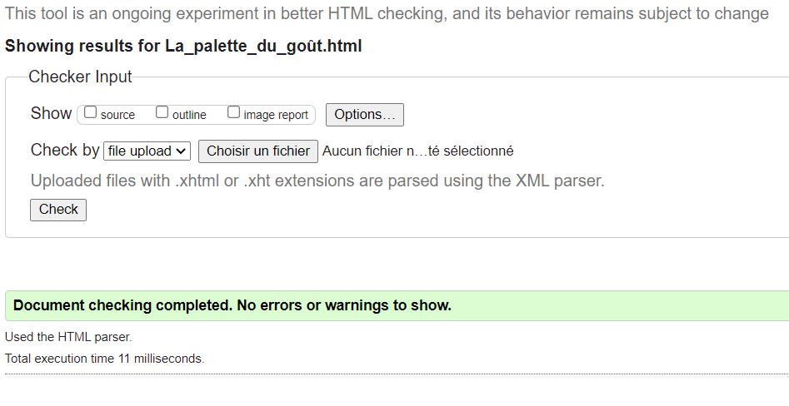
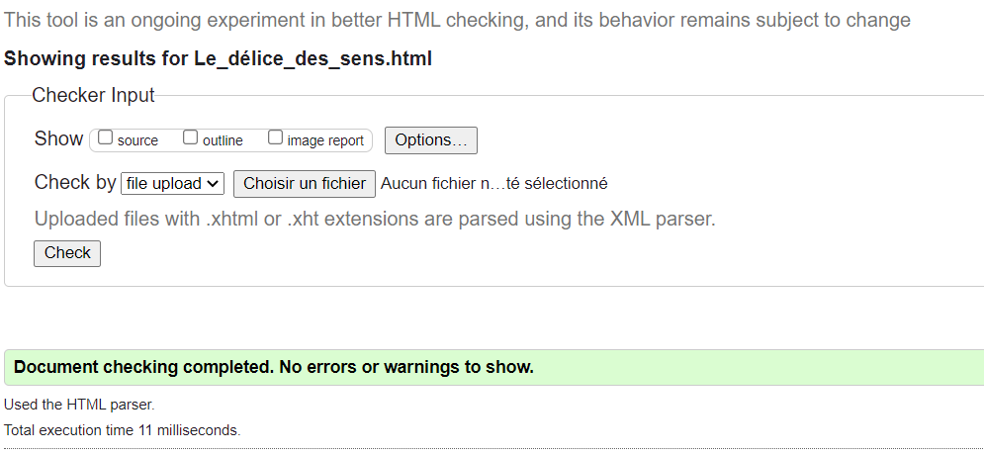
Validation W3C

Slide 7
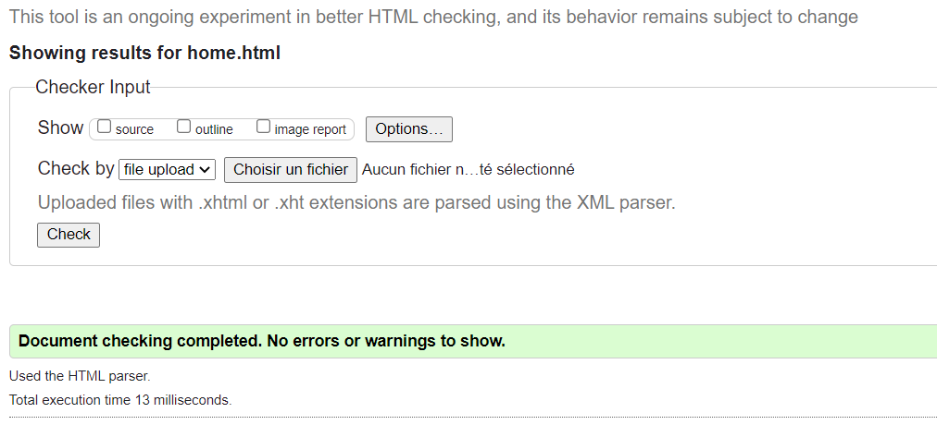
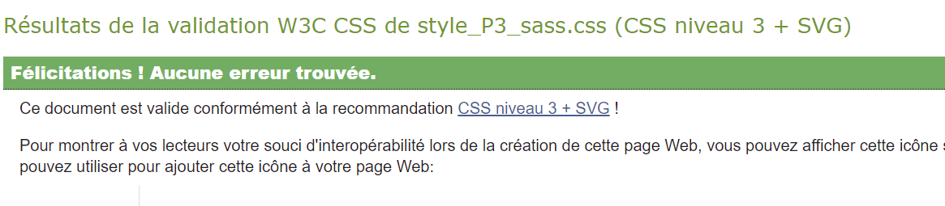

Slide 8

Questions ?

